Slide 1
Katastrofa ekologiczna zatoki puckiej
Stowarzyszenie Ekologiczno-Kulturowe Nasza Ziemia Nasza Zemia

Slide 2
Kilka słów o Nas:
Niezależna grupa mieszkańców powstała z inicjatywy oddolnej w 2013 r.
Główny cel: utrzymanie dziedzictwa kulturowego Północnych Kaszub -tradycyjnego rybołówstwa, turystyki, rolnictwa, dbałość o zasoby naturalne
Referendum 2013 - Powstrzymanie rozbudowy Podziemnych Magazynów Gazu oraz składowisk odpadów niebezpiecznych w złożu soli
Stowarzyszenie Ekologiczno-Kulturowe Nasza Ziemia Nasza Zemia

Slide 3
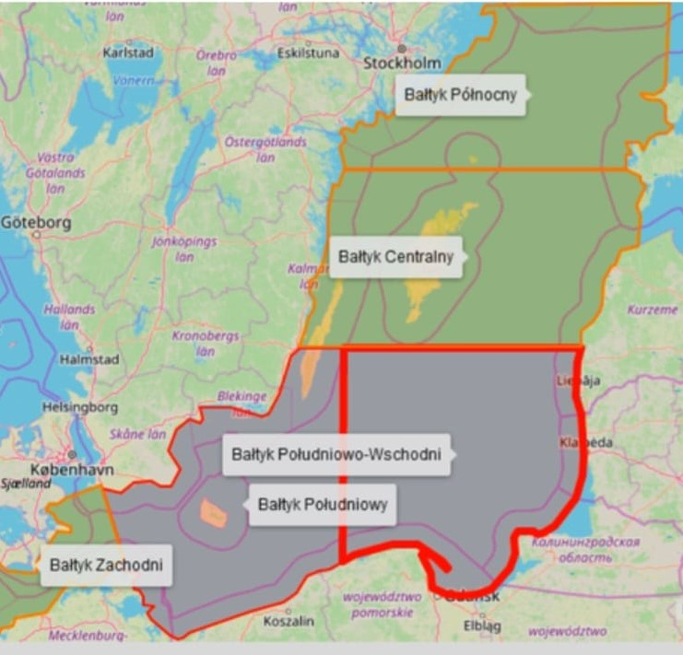
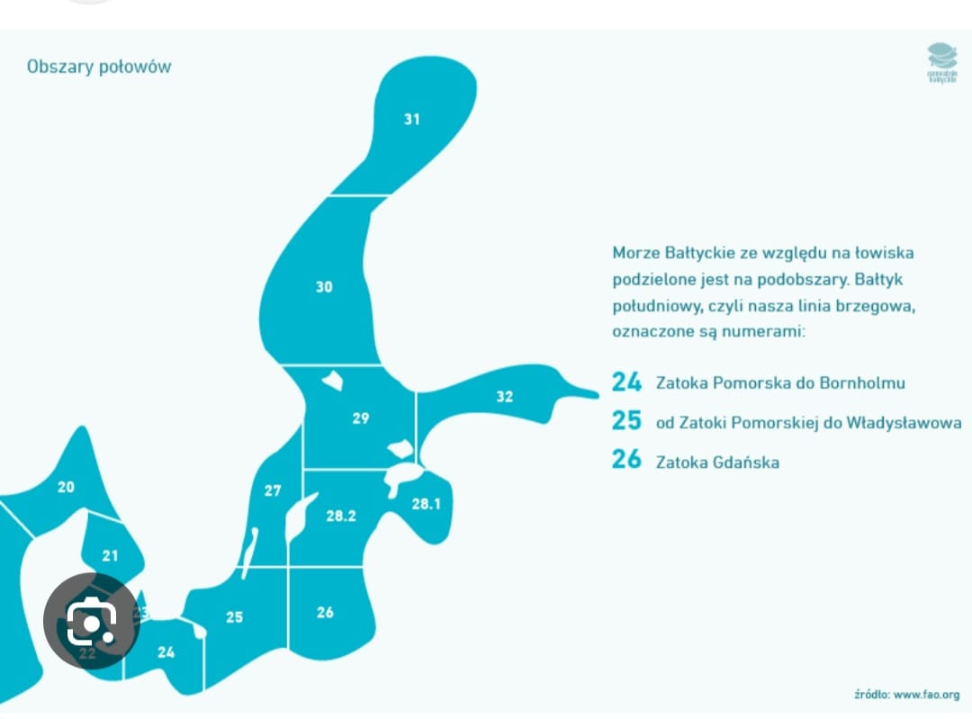
Zatoka Pucka ważny obszar Zatoki Gdańskiej i Bałtyku Południowo - Wschodniego

Slide 4
Co się dzieje w Zatoce Puckiej? sytuacja w rejonie Zatoki Puckiej jest dużo gorsza niż w pozostałym obszarze Bałtyku

Slide 5
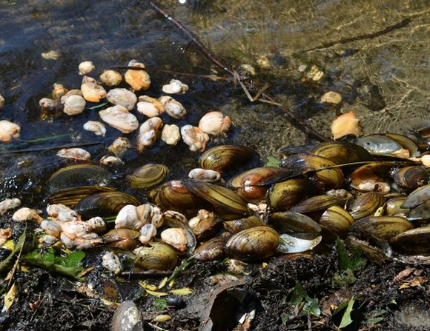
2013-2014 r. Martwe omułki
Rok wcześniej Uniwersytet Gdański prowadził projekt badawczy oceny wpływu inwestycji przemysłowej (w okolicy zrzutu solanki z ługowania PMG) w oparciu o hodowle omułka, który został przerwany z powodu zaginięcia czujników (loggerów).
Omułki są ważnym źródłem
pokarmowym dla ryb!

Slide 6
spadek populacji i kondycji ryb w zatoce, pomimo DZIAŁAŃ OCHRONNYCH:
2013 r. - Spadek populacji ryb w obszarze Mechelinek
2015 r. - Pogłębiający się spadek populacji i jakości ryb w pozostałej części Zatoki Gdańskiej (Puckiej)
2017 r. - Chore ryby w Zatoce, spadek populacji i jakości ryb w części Bałtyku południowo-wschodniego (śledź, dorsz, flądra)
2019 r. - Mimo zarybień spada populacja i jakość ryb (w tym dwu środowiskowych) zależnych od stref dennych
2021 r. - Wzrost chorych ryb w Zatoce, ryby bez oczu
2023 r. - Zanik ryb w Zatoce Puckiej
2025 r. – Dalsze pogarszanie się kondycji ekosystemu

Slide 7
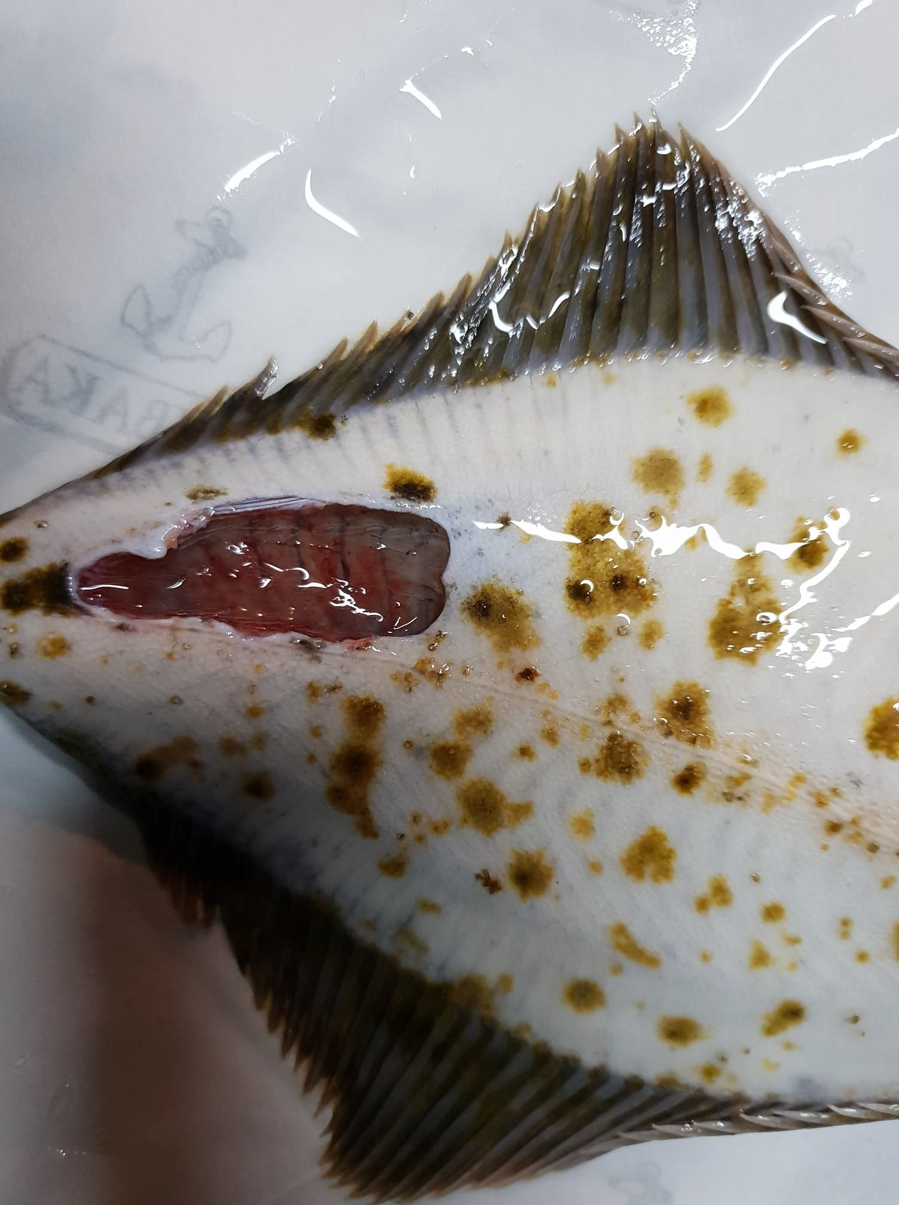
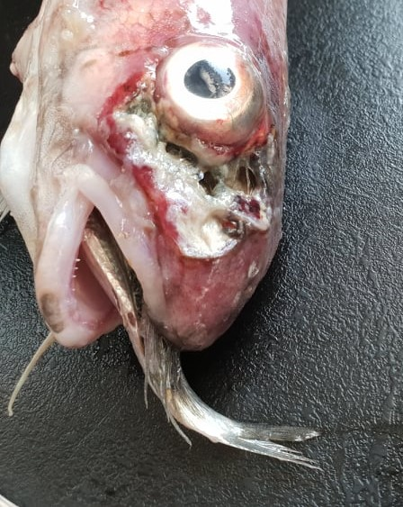
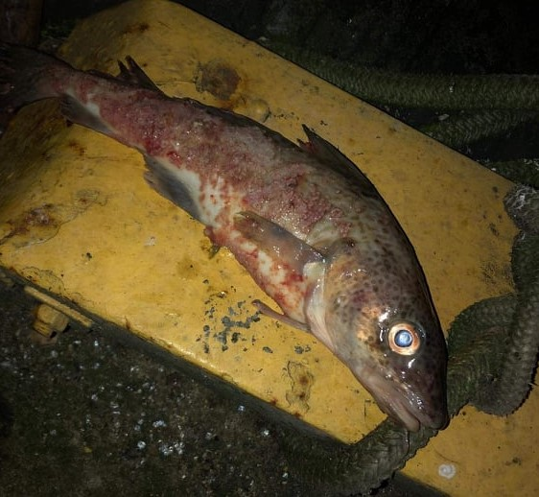
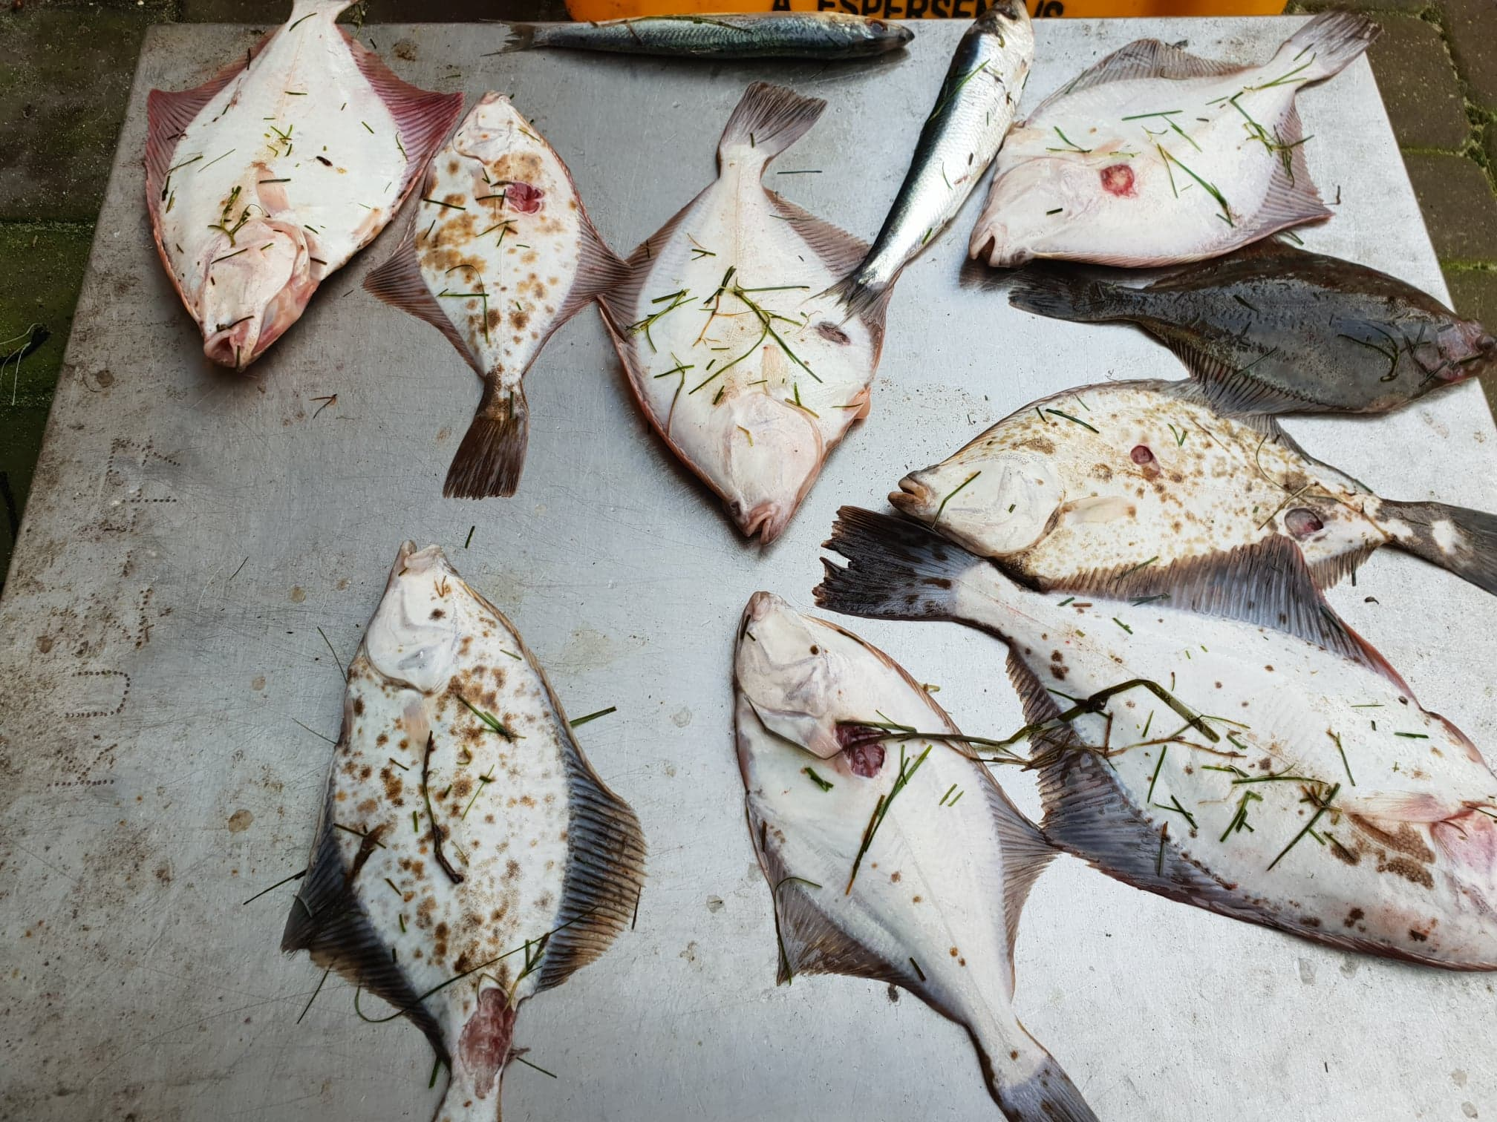
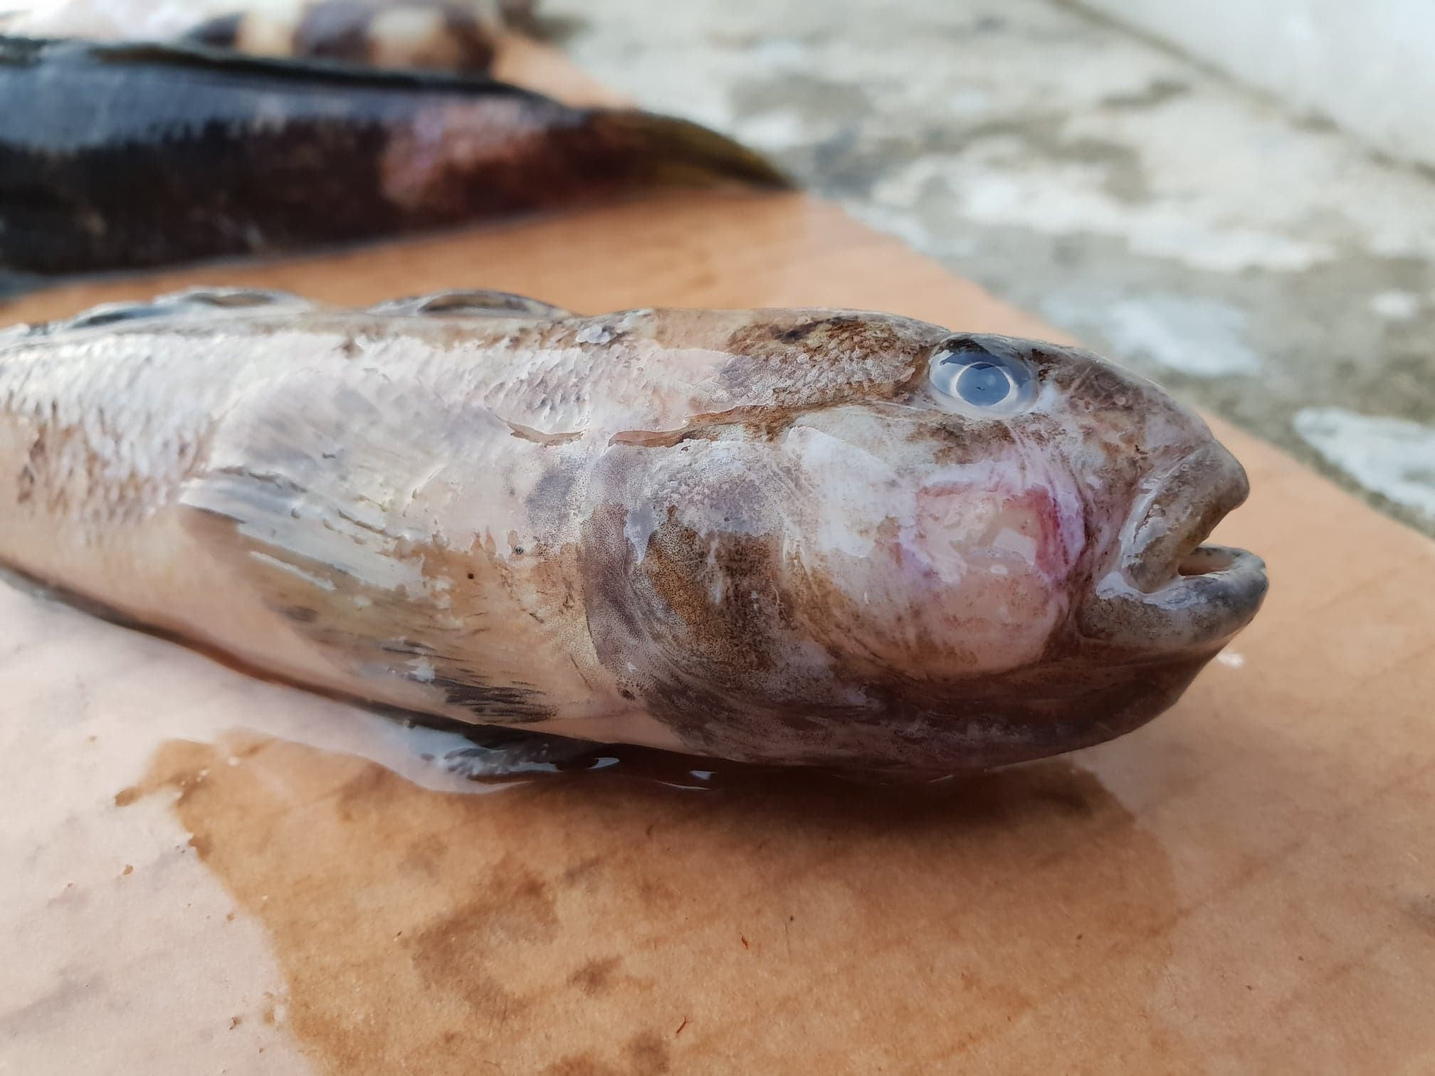
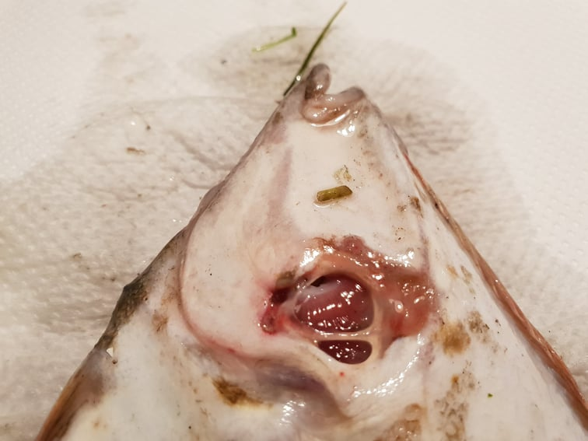
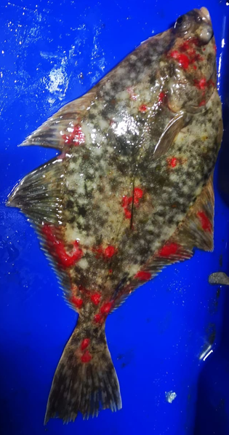
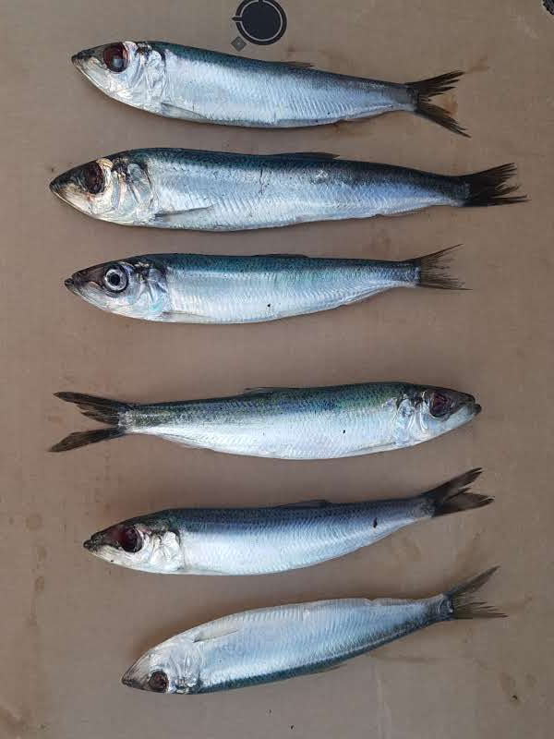

Slide 8
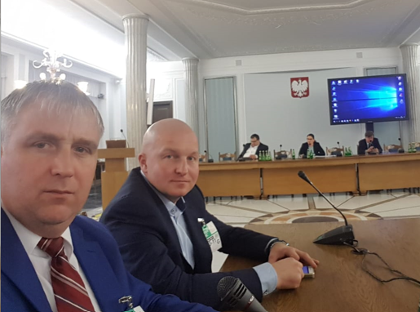
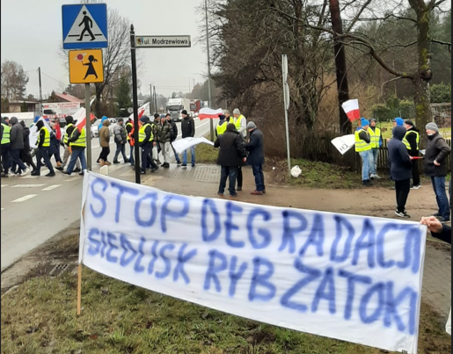
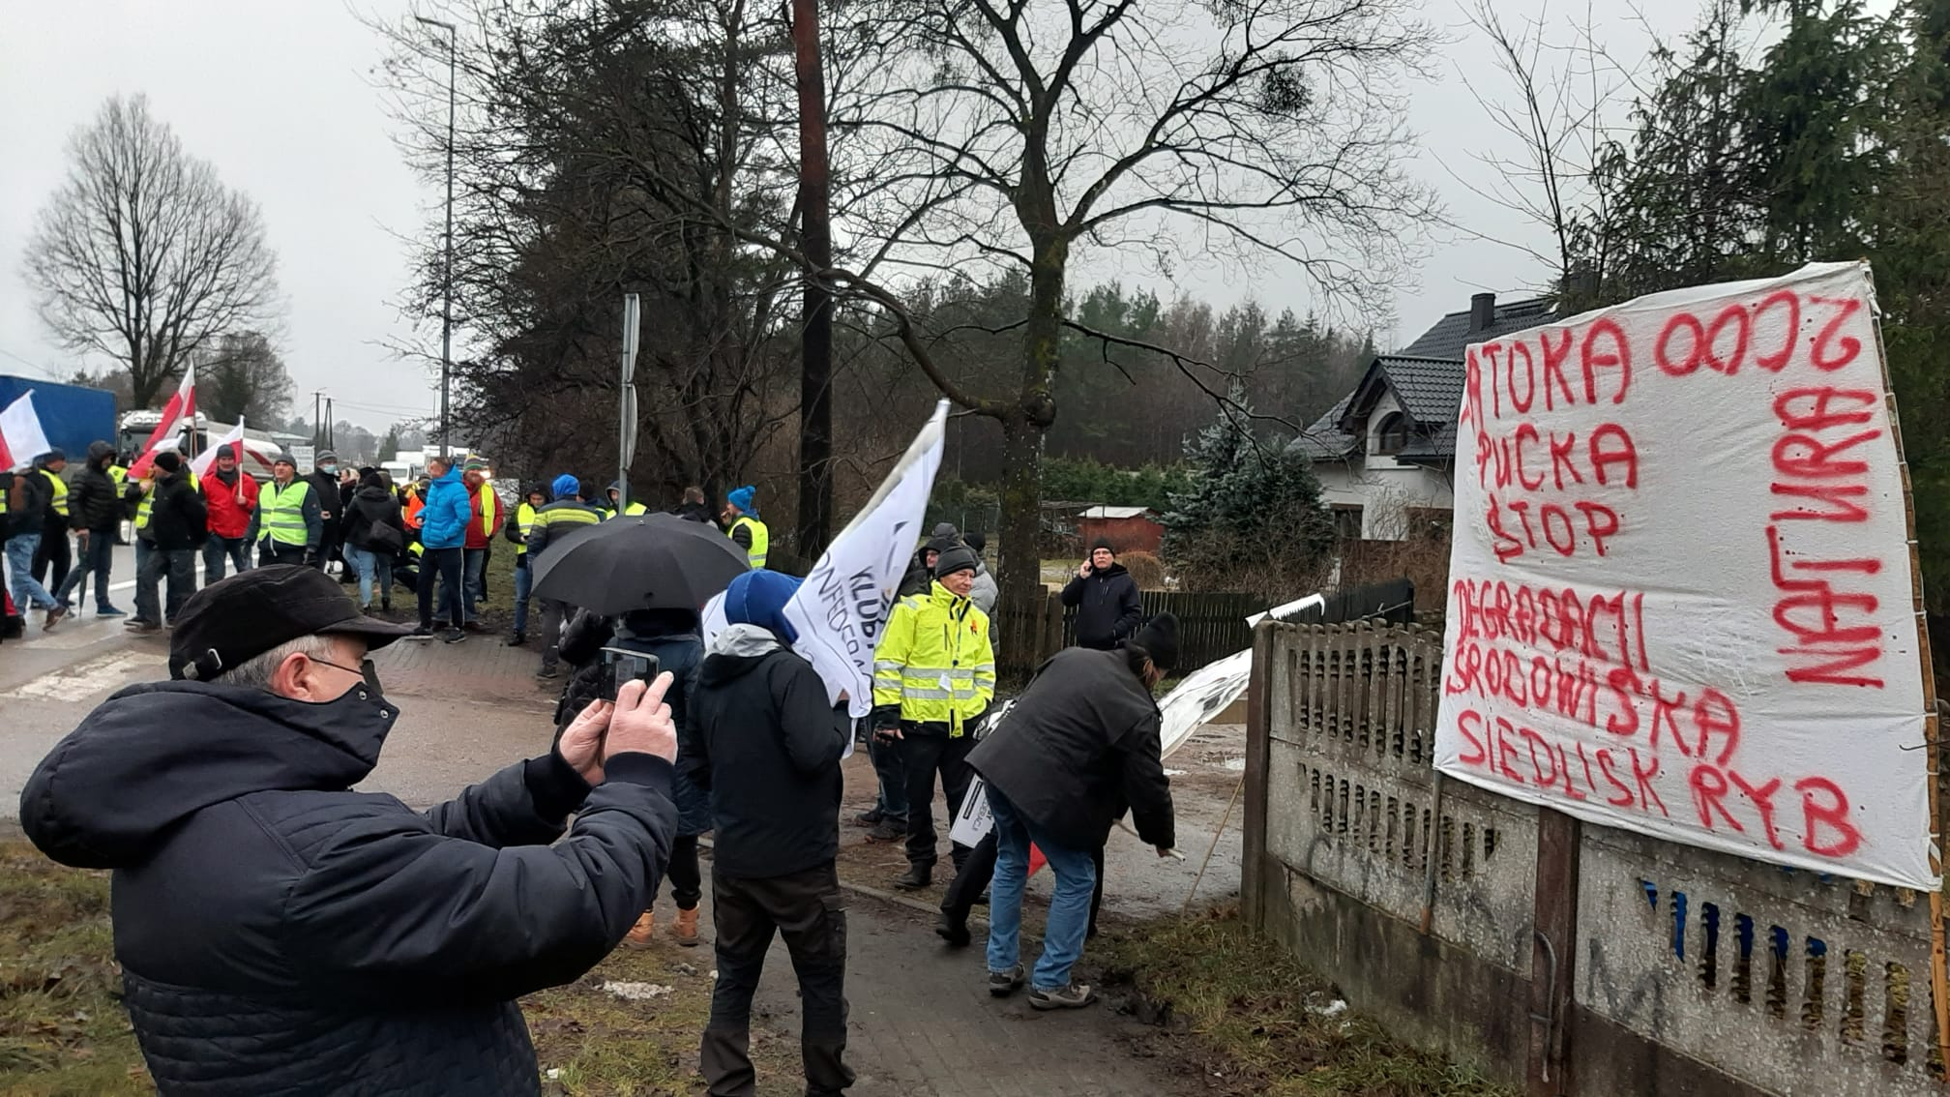
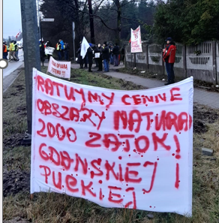
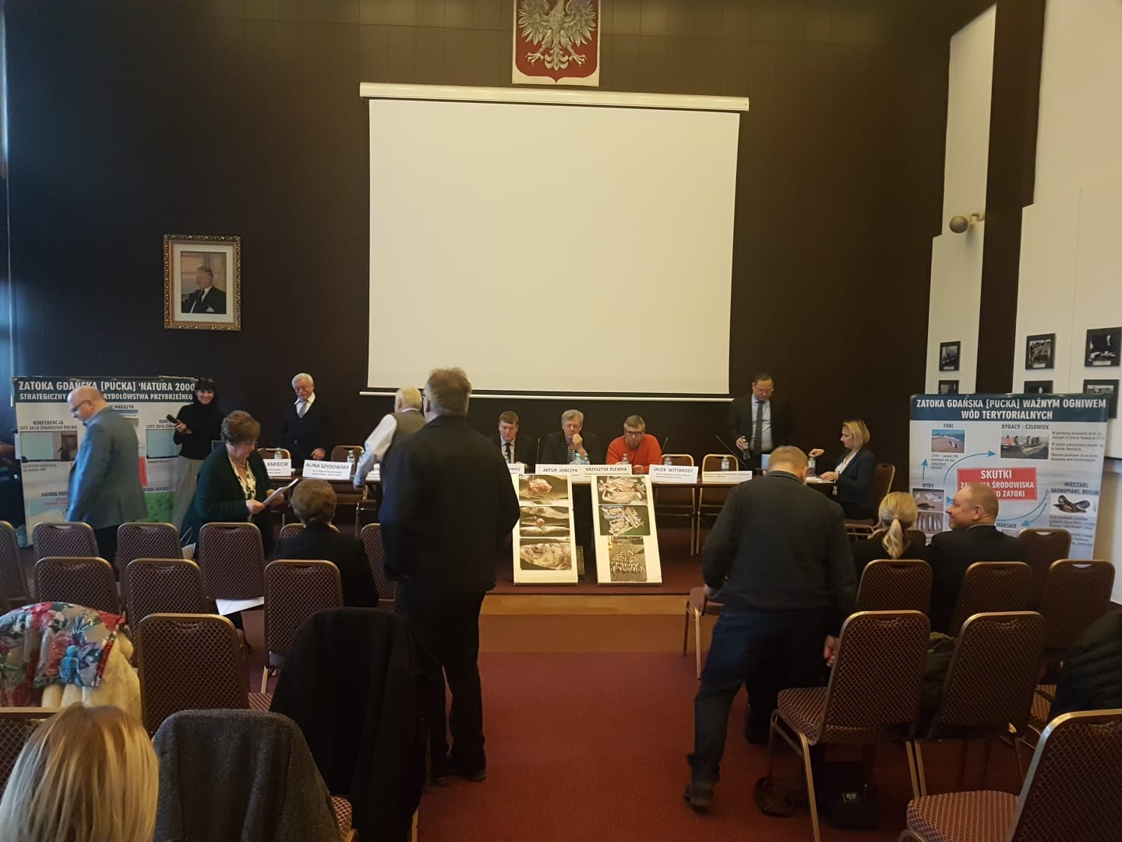
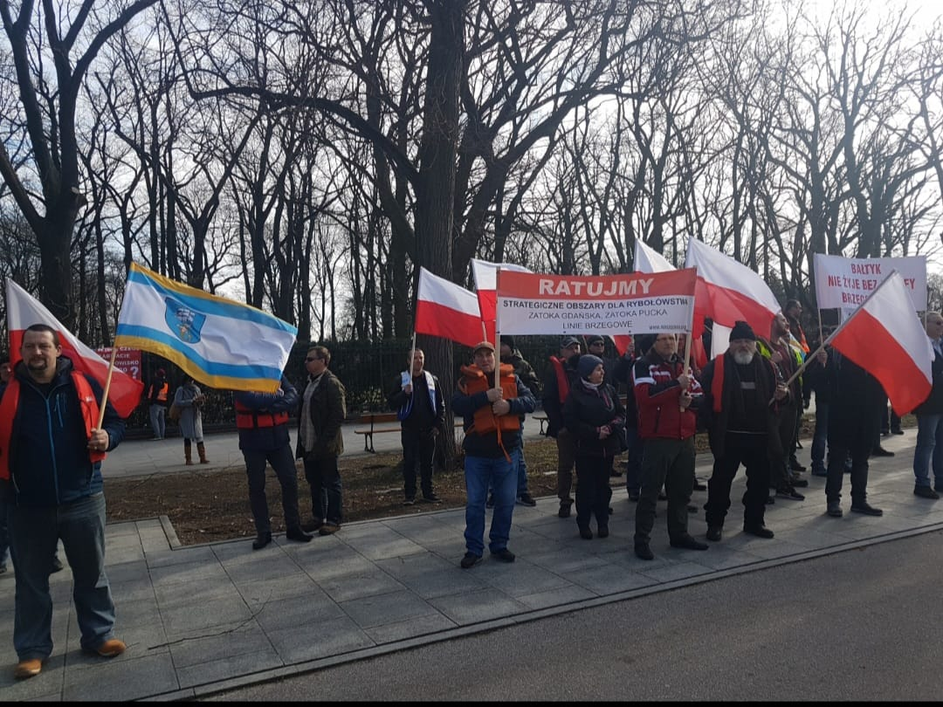
12 STYCZEŃ 2022 GOŚCICINO
LISTOPAD 2017 WARSZAWA KOMISJA GOS. MORSKIEJ
LUTY 2019 GDYNIA MIR
LUTY 2019 WARSZAWA

Slide 9
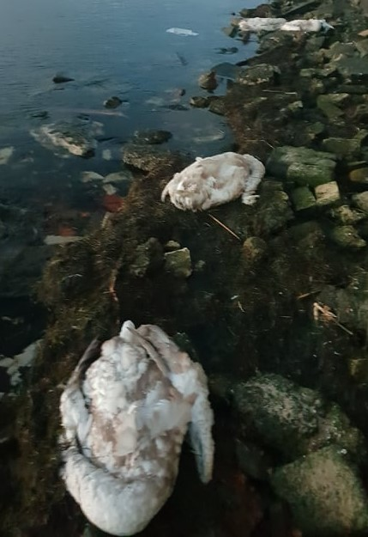
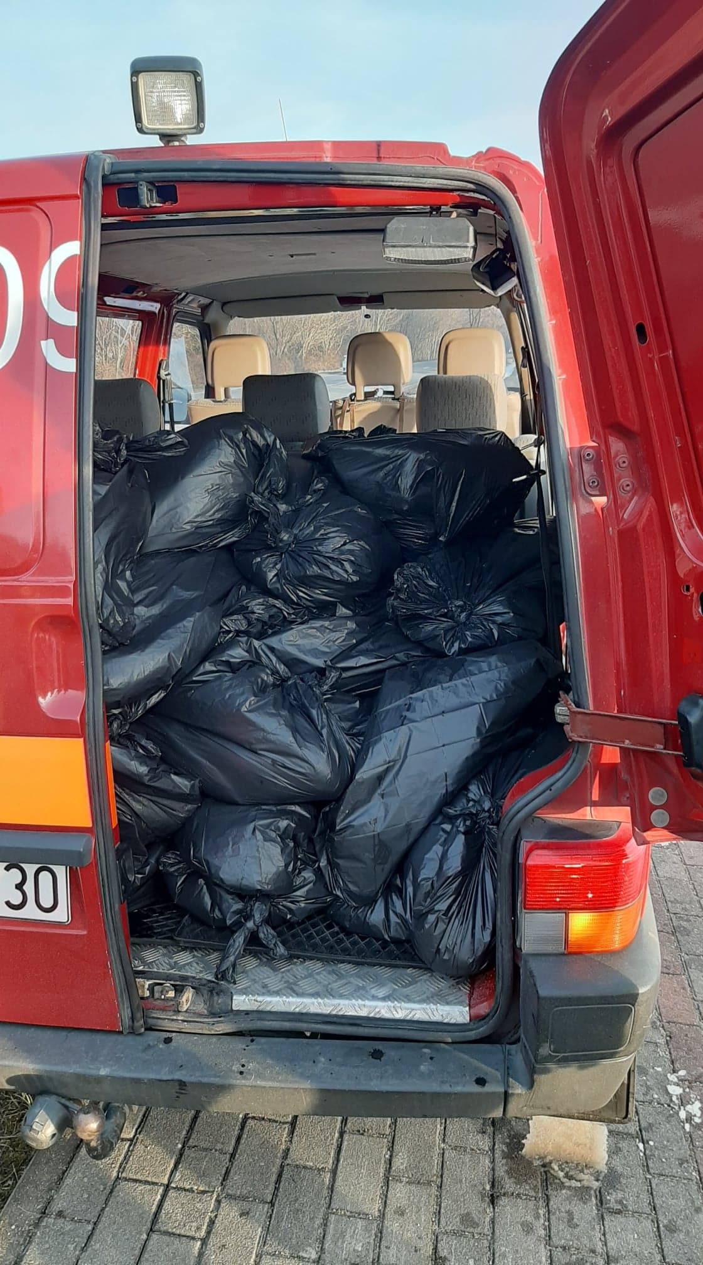
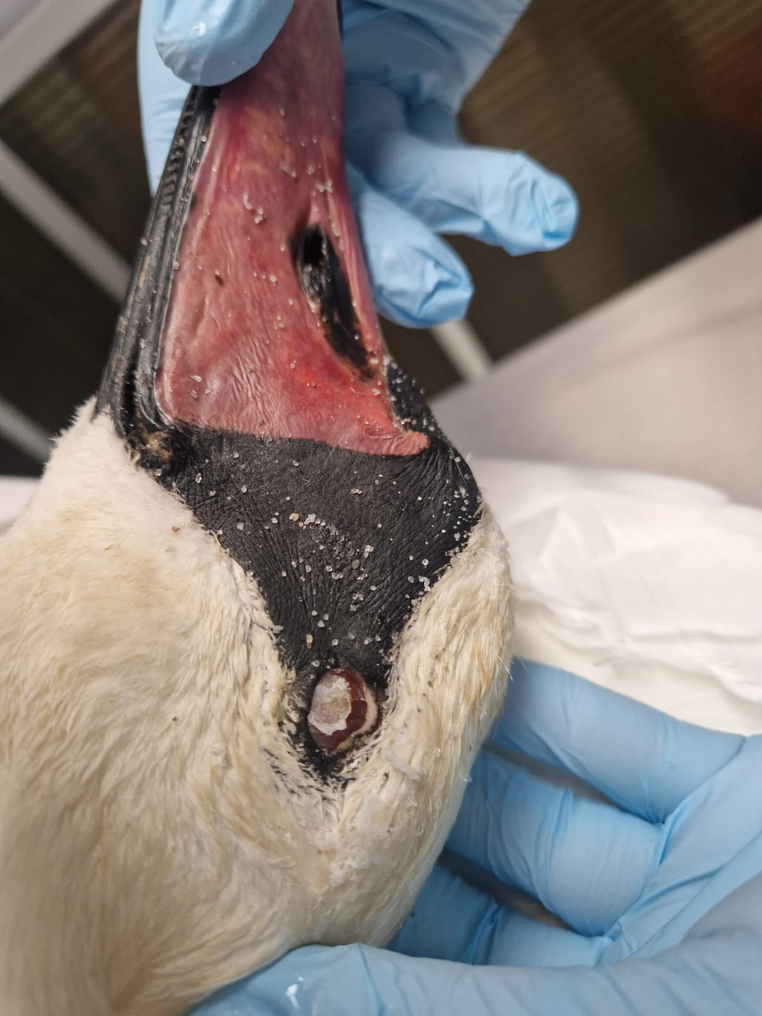
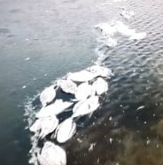
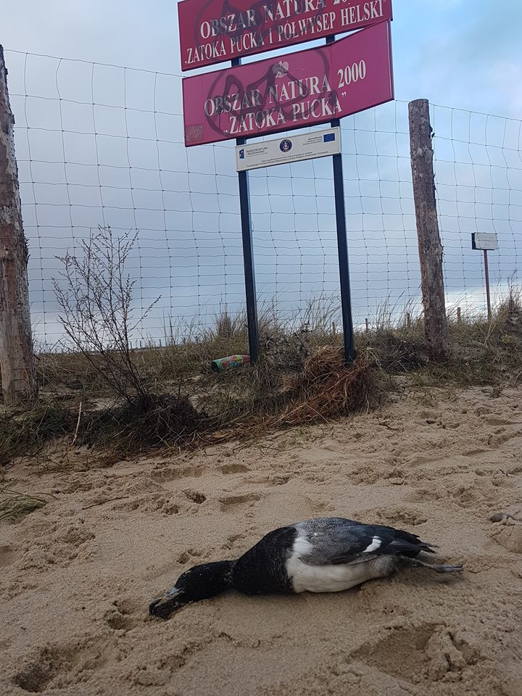
MASOWE śmierci PTAKÓW WODNYCH
2018 - 2019 r. - zaobserwowany przyrost martwych i chorych ptaków wodnych w rejonie Zatoki Puckiej
2020 – 2021 r. - odnalezienie ponad 1000 sztuk martwych ptaków (łabędzi) w okresie XI.2020 – III.2021

Slide 10
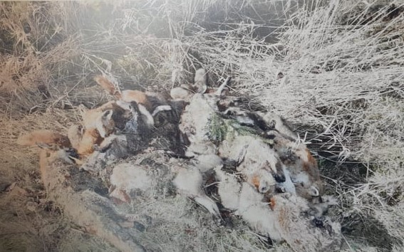
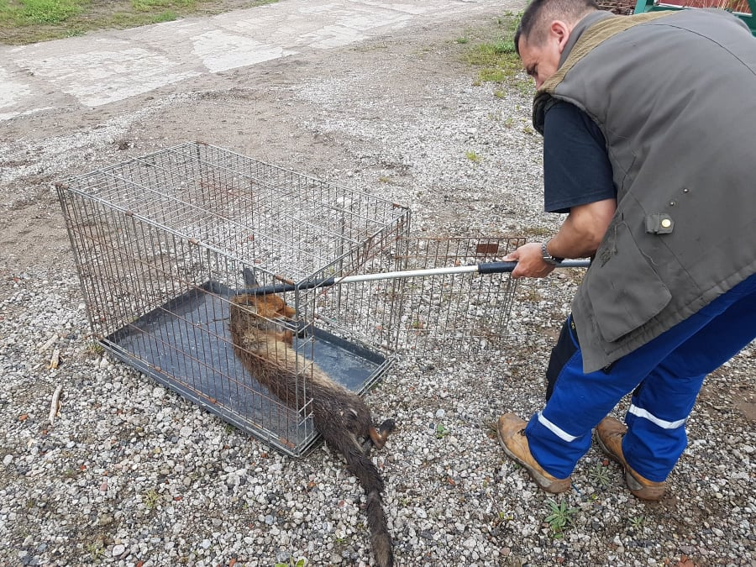
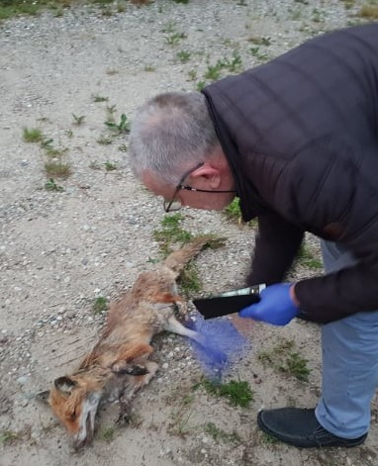
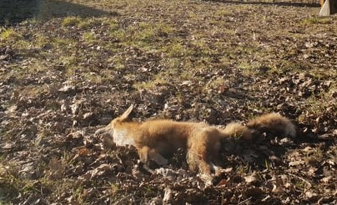
Chore i martwe lisy wokół zatoki
2018 - 2024 r. – największe nasilenie liczby przypadków

Slide 11
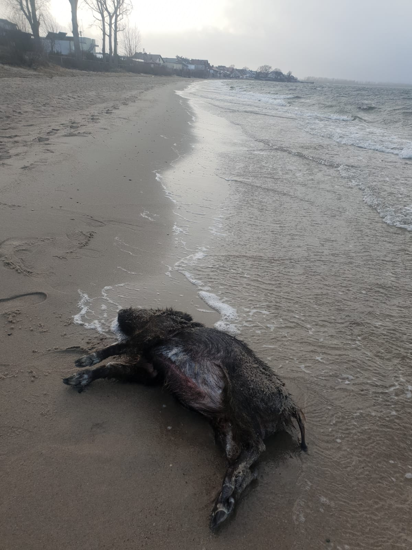
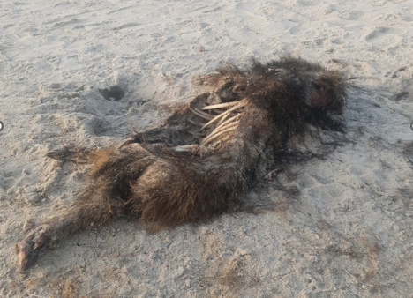
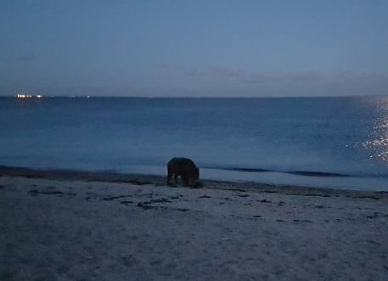
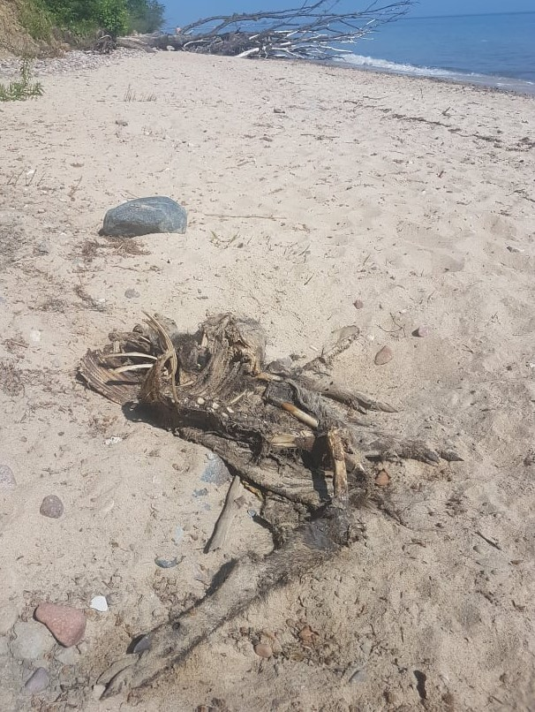
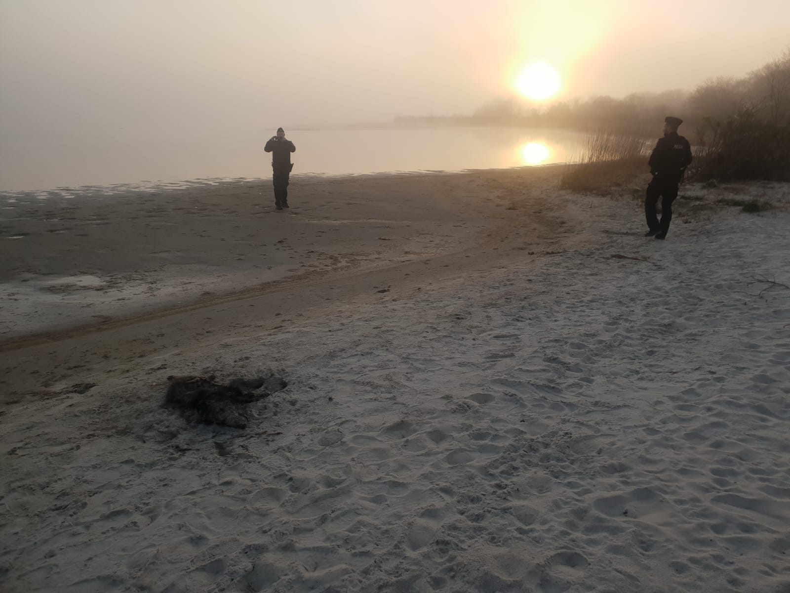
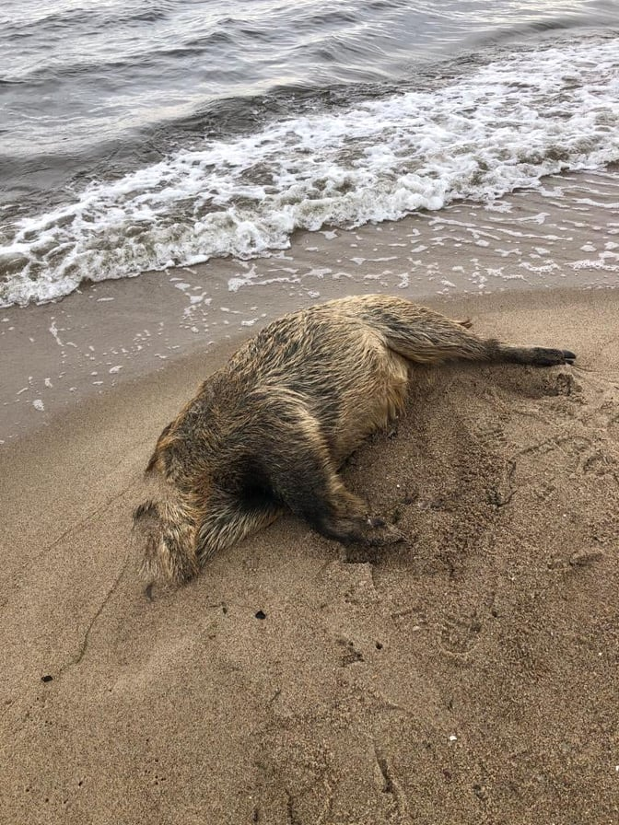
Chore i martwe dziki
2018 - 2024 r. – największe nasilenie liczby przypadków

Slide 12
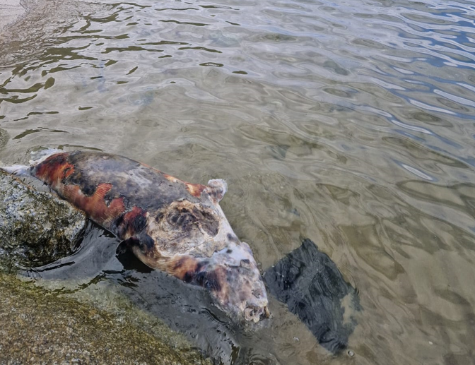
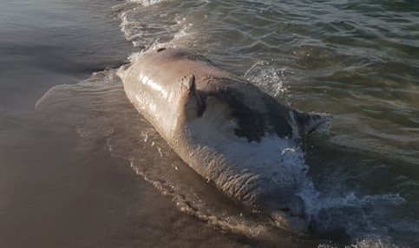
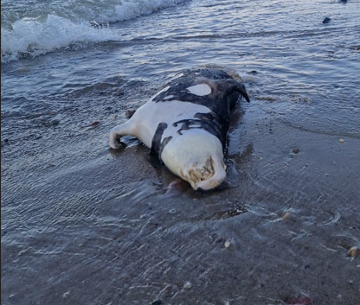
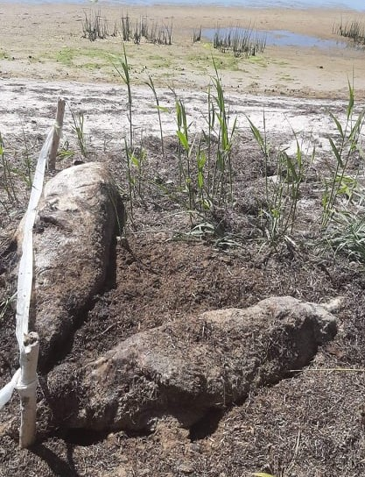
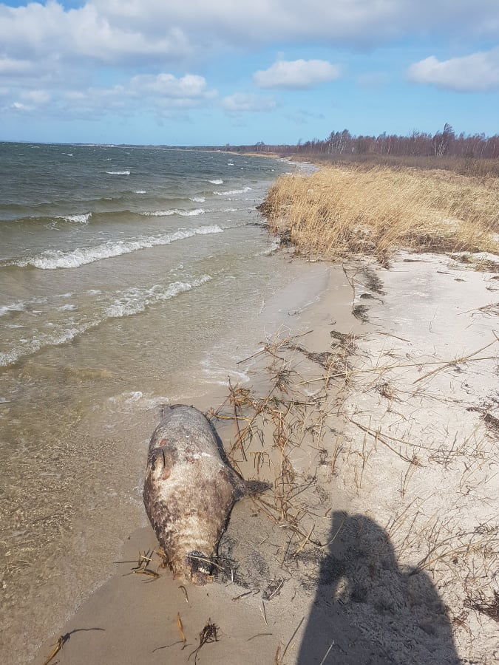
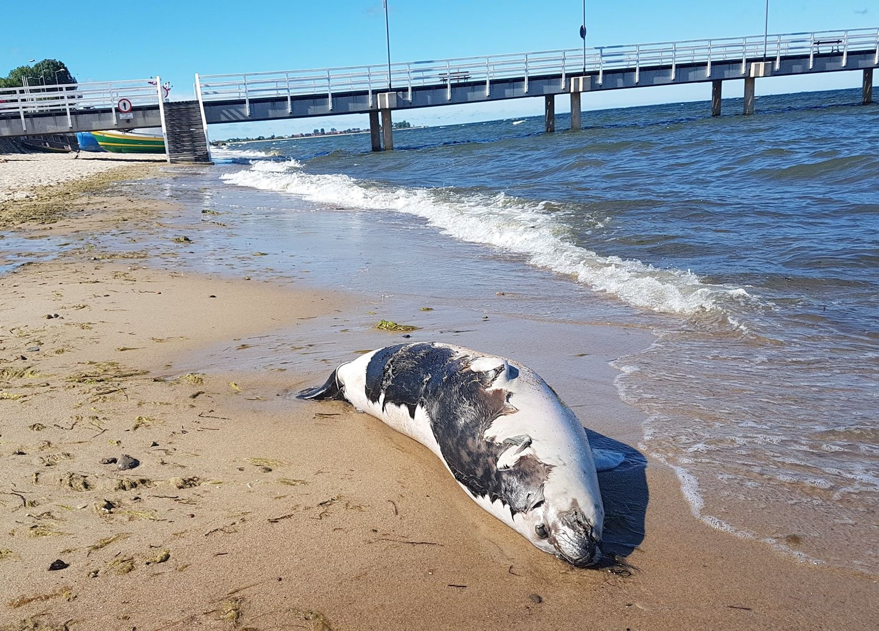
wzrost śmiertelności fok
12.06.2024 R. !!!
Dane ze strony Fokarium w Helu:
Do 2016 r. - średnio rocznie ok 50 martwych fok
2017 r. - dwukrotnie więcej
2018 r. - około 250 martwych fok
2019 r. – od sierpnia brak dostępnych oficjalnych danych
2021 r. – maj/czerwiec ok. 20-25 martwych sztuk dziennie (informacja z akt sprawy)

Slide 13
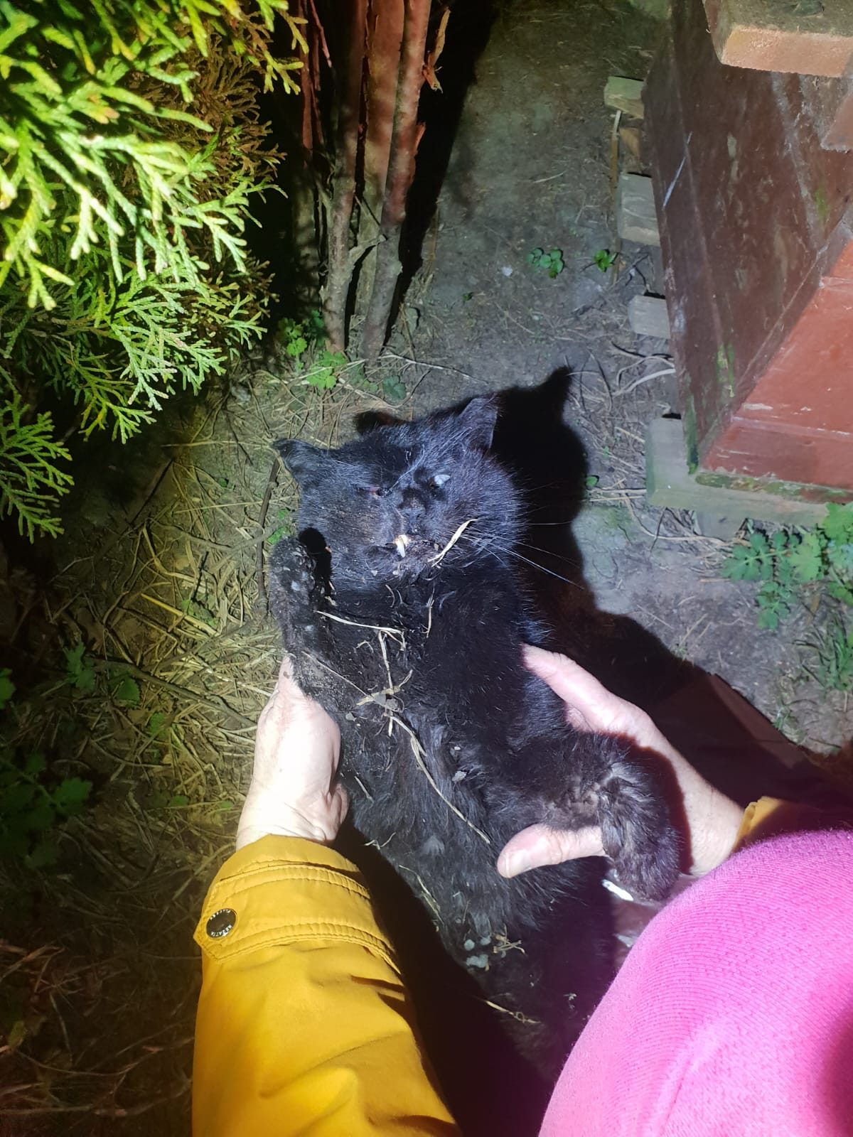
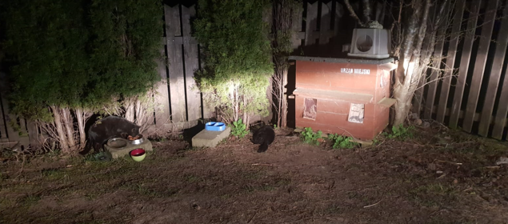
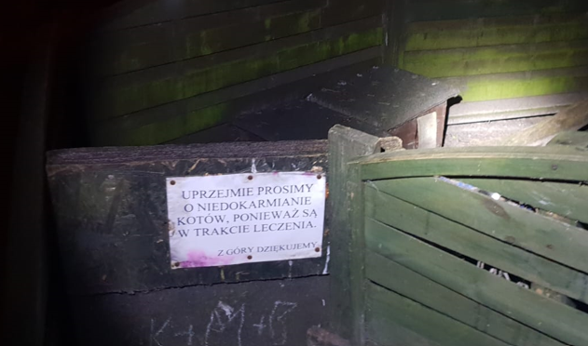
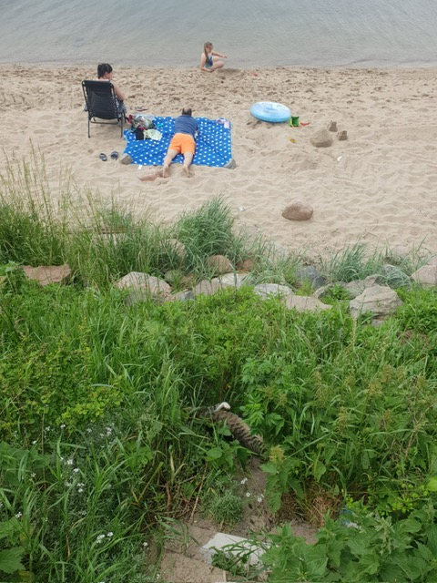
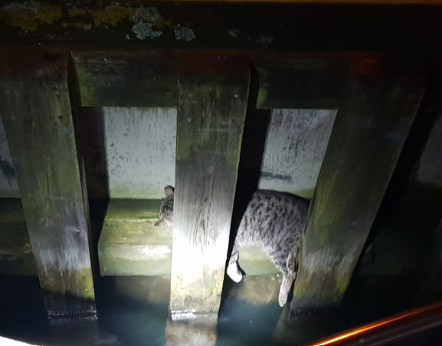
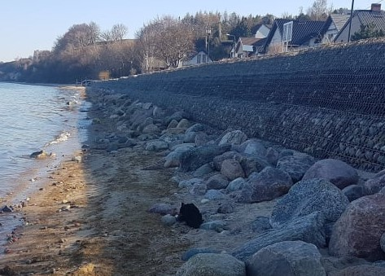
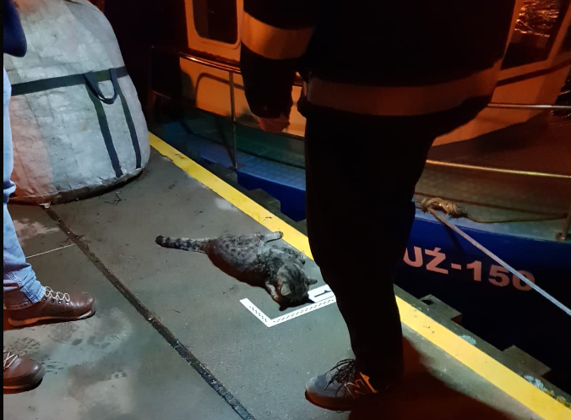
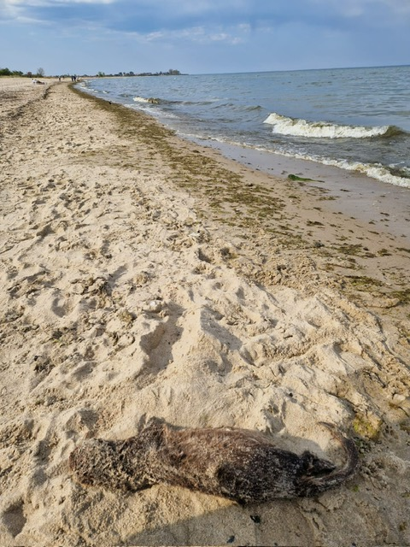
MARTWE I CHORE KOTY ORAZ WYDRY

Slide 14
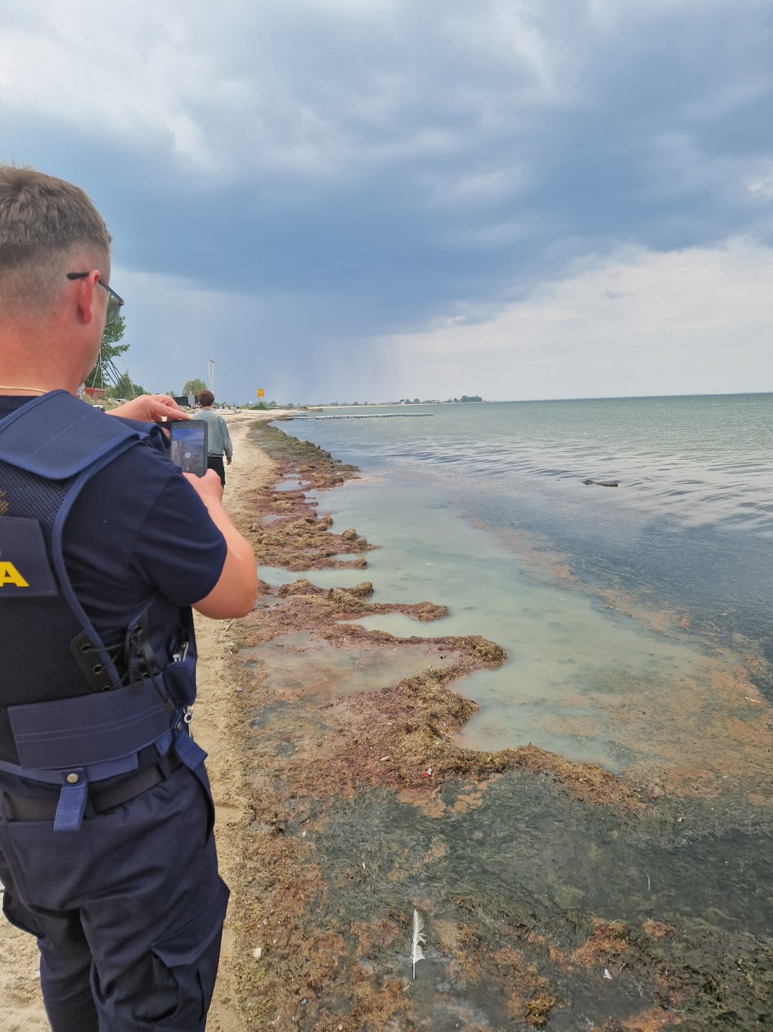
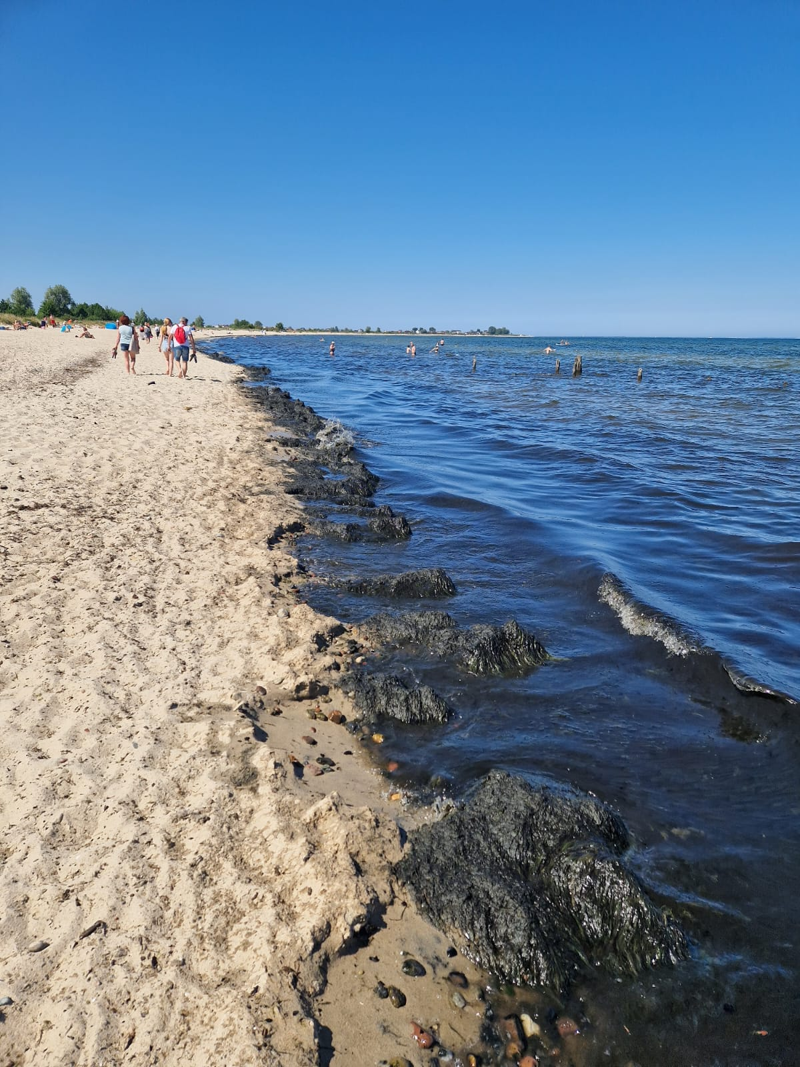
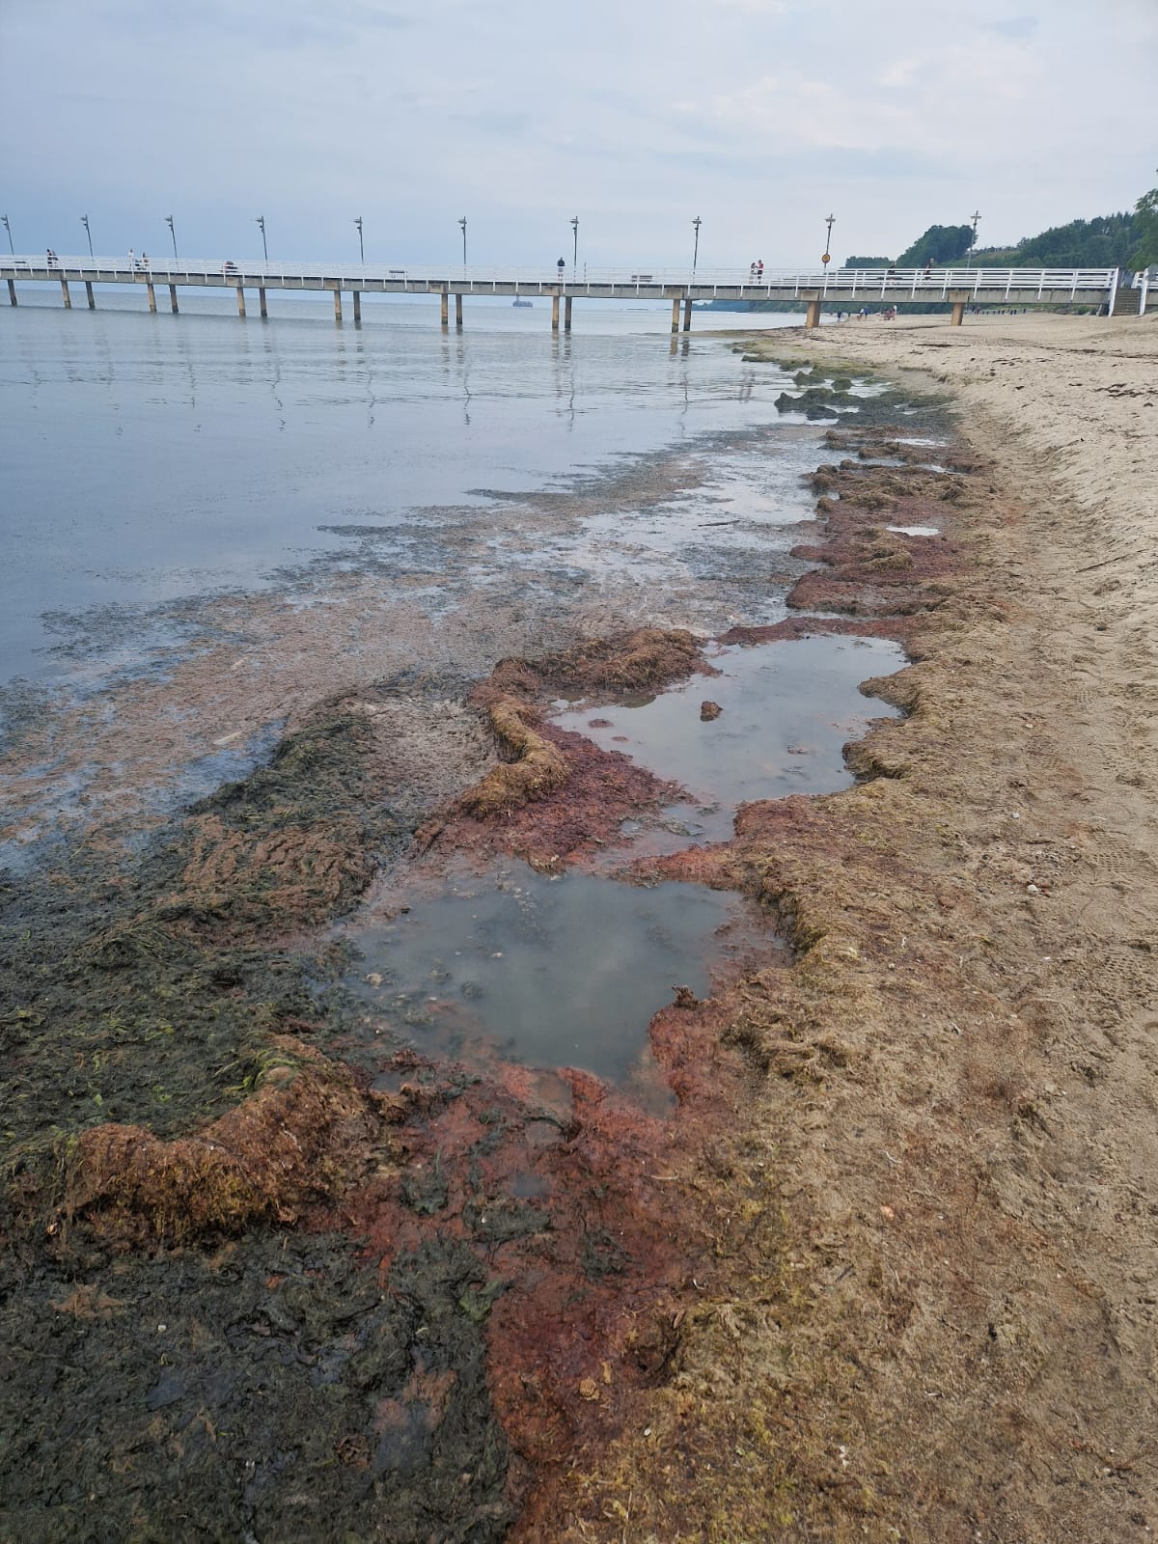
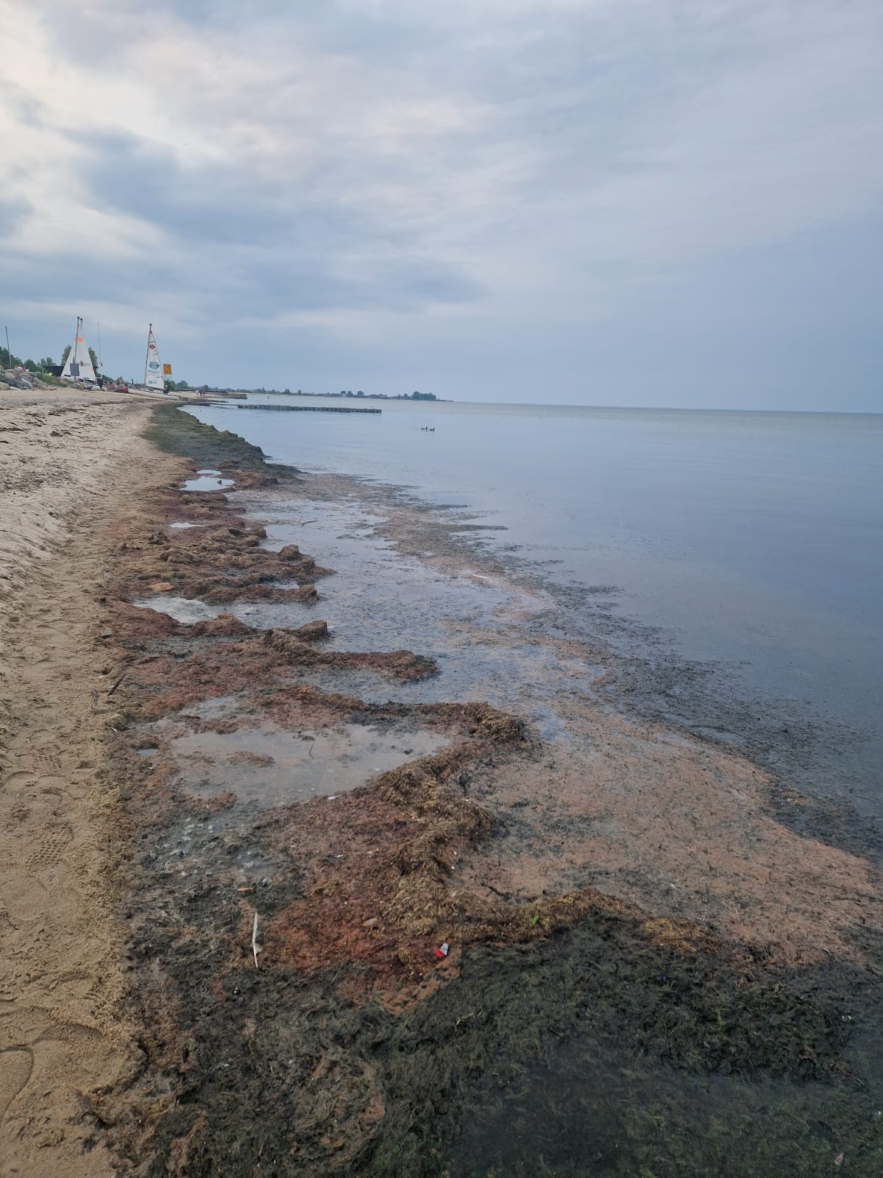
Duże nagromadzenia BIOMASy NA LINIACH BRZEGOWYCH, SILNE PROCESY GNILNE

Slide 15



Piana i emisja uciążliwych odorów

Slide 16


Plagi uciążliwych owadów

Slide 17
Nieprawidłowości w działaniach instytucji i lokalnych władz samorządowych odpowiedzialnych za stan środowiska
Brak rzetelnej ewidencji chorych i martwych zwierząt
Brak ustalenia faktycznej przyczyny śmierci zwierząt dziko żyjących
Brak rzetelnych badań stanu środowiska
Brak współpracy z lokalną społecznością (RDOŚ i WIOŚ)
Zatajanie przypadków odnalezienia martwych zwierząt
i niepokojących zjawisk
Nieprawidłowa metodyka badań

Slide 18








Slide 19




Ciekawostki...
Łabędzie w workach na odpady szklane
w śmieciach komunalnych
Foka z plaży trafiła do lasu po kilku
dniach

Slide 20



Ciekawostki...
Ujawnione martwe rude lisy, a postępowanie prowadzono w kierunku niebieskich hodowanych
W 2018 r. zaobserwowano ok. 250 martwych fok bez żadnych mechanicznych uszkodzeń ciała. Tylko dwie foki znaleziono z jedną przywiązana cegłą (!!!).
Rybacy zostali posądzeni o mordowanie fok. Obecnie jest zakaz połowów, a foki nadal padają.

Slide 21


WIOŚ - INTERWENCJA PO UPRZĄTNIĘCIU PATOLOGII BIOLOGICZNEJ (2023)

Slide 22


Ciekawostki...
Próbki badano tylko w wąskim zakresie (z góry założono hipotezę ptasiej grypy)
Ptasie grypa nie została potwierdzona
Nie zabezpieczono innych próbek
a zwłoki ptaków zutylizowano
Nie wyjaśniono przyczyn śmierci ptaków

Slide 23
Co może mieć tak duży negatywny wpływ na środowisko?
PROBLEMY SĄ WIDOCZNE OD 2014 ROKU
POTENCJALNE PRZYCZYNY:
Porty
Ścieki komunalne
Rolnictwo (nawozy i środki ochrony roślin)
Biogeny
Zatopione po II Wojnie Światowej materiały wybuchowe i broń chemiczna
Zmiany klimatyczne
Górnictwo Solne
Inwestycje przemysłowe

Slide 24


Przemysł nad zatoka pucką
Górnictwo solne PMG Kosakowo
Od 2011 r. nastąpił zrzut tzw. solanki (kopaliny wyługowanej ze złoża soli kamiennej) do Zatoki Puckiej (łącznie kilkanaście mln m³)
Oczyszczalnia ścieków Dębogórze
Istnieje od 1964 r. W 2009 r. została zmodernizowana, aby polepszyć jakość ścieków odprowadzanych do Zatoki

Slide 25
Z czego wynika niepokój społeczny co do inwestycji?
Opinia krytyczna środowiska naukowego na temat planowanej inwestycji (2008 r.)
Rozpoczęcie inwestycji i pojawiające się sprzeczne opinie naukowców
Decyzje urzędowe wydane dla inwestycji nałożyły na Inwestora zbyt wąski zakres
i zasięg monitoringu środowiska
Brak szczegółowych danych w zakresie składu chemicznego kopaliny i powstałej przez jej ługowanie solanki, w tym w szczególności w zakresie składników toksycznych (metali ciężkich i pierwiastków śladowych)
Brak pełnych badań dotyczących zrzucanego ładunku kopaliny
Brak badań poinwestycyjnych po zakończeniu ługowania wszystkich komór (kawern)
Zaginione czujniki (loggery) projektu badawczego omułka prowadzonego przez Uniwersytet Gdański
Opinia niezależnego naukowca (2021 r.) o negatywnym wpływie zrzutu tzw. solanki na środowisko wodne
Korelacja czasowa przebiegu inwestycji z pogarszaniem się stanu środowiska
i negatywnymi zmianami w obrębie całego łańcucha pokarmowego ekosystemu Zatoki Puckiej

Slide 26


Slide 27

17 marca 2008
„KRYTYCZNA OPINIA Komisji Komitetu Badań Morza PAN
na temat oceny oddziaływania na środowisko dotyczącej procesu przygotowania kawern solnych w Gdyni”
Powołana przez Prezydium KBM PAN Komisja w składzie:
prof. dr hab. Jan Piechura - IOPAN - hydrologia i modelowanie
prof. UG, dr hab. Jacek Urbański - IOUG - hydrologia i modelowanie
prof. dr hab. Janusz Pempkowiak - IOPAN - geochemia
prof. dr hab. Jan Horbowy - MIR - rybactwo i modelowanie
prof. dr hab. Maciej Wołowicz - IOUG - ekofizjologia
prof. dr hab. Halina Piekarek-Jankowska - IOUG - hydrogeologia
prof. UG, dr hab. Krzysztof Skóra - IOUG - ryby i ssaki Zatoki Puckiej
dr Eugeniusz Andrulewicz - MIR - inwestycje i ochrona Bałtyku
prof. dr hab. Jan Marcin Węsławski - IOPAN - ekologia morza - przewodniczący Komisji

Slide 28
KRYTYCZNA OPINIA Komisji Komitetu Badań Morza PAN
„Zrzut zaplanowano do Zatoki Puckiej - obszaru najmniej dynamicznego i najbardziej cennego przyrodniczo. (…)”
„Najważniejszym i dyskwalifikującym całą ocenę błędem jest oparcie jej o model hydrodynamiczny policzony według złych założeń. Model liczył znacznie niższą koncentrację soli niż przewidywana przez inwestora, nie uwzględniał najważniejszej dla oddziaływania solanki strefy wód przydennych, nie uwzględnił fizyki procesu mieszania solanki z wodą morską (…)”
„Nie uwzględniono szczególnego statusu ochronnego Zatoki Puckiej i jej unikalnej wartości dla obszarów morskich Polski. Rozpoczęcie inwestycji w opisany w raporcie sposób kwalifikuje natychmiastowe zaskarżenie jej do Trybunału Europejskiego.”
”Apelujemy, żeby badania były wykonywane i firmowane przez uznane instytucje, a nie przez pojedynczych specjalistów. Poza modelowaniem wszystkie informacje powinny opierać się na rzeczywiście przeprowadzonych
w terenie i laboratorium pomiarach, a nie na przypuszczeniach wykonawcy. Warto uświadomić sobie, że tańsza
i dużo mniej ingerująca w środowisko inwestycja farmy wiatrowej w Niemczech została zobowiązana do wykonania znacznie szerszych niż tu opisane (…)”
Konkluzja oceny: Przedstawiony raport Oddziaływania na Środowisko jest oparty o źle dobrane przesłanki, niepełną analizę oraz brak odpowiednich badań, nie pozwala właściwie ocenić zagrożeń dla środowiska wynikających z przygotowania kawern solnych. Możliwe oddziaływanie solanki na chroniony obszar Zatoki Puckiej jest bardzo poważne i musi zostać szczegółowo opisane, wraz z rozwiązaniami wariantowymi.”
W imieniu Komisji KMB PAN
prof. dr hab. Jan Marcin Węsławski

Slide 29




Co robimy?
Współpracujemy ze środowiskami morskimi
Zwracamy się do władz i organów państwowych oraz samorządowych
Wnioskujemy o powołanie Rady Społecznej i niezależny projekt
badawczy
Informujemy media i społeczeństwo o sytuacji

Slide 30









Nasza sprawa w mediach

Slide 31
Stowarzyszenie EKOLOGICZNO-KULTUROWE nasz ziemia NASZE ZEMIA
CHROŃMY DZIEDZICTWO KULTUROWE PÓŁNOCNYCH KASZUB, ZATOKĘ PUCKĄ ORAZ RYBACTWO MAŁOSKALOWE
Prosimy również o wsparcie naszych działań na rzecz ochrony naszego wspólnego dobra.
Dziękujemy za uwagę!

